Slide 1


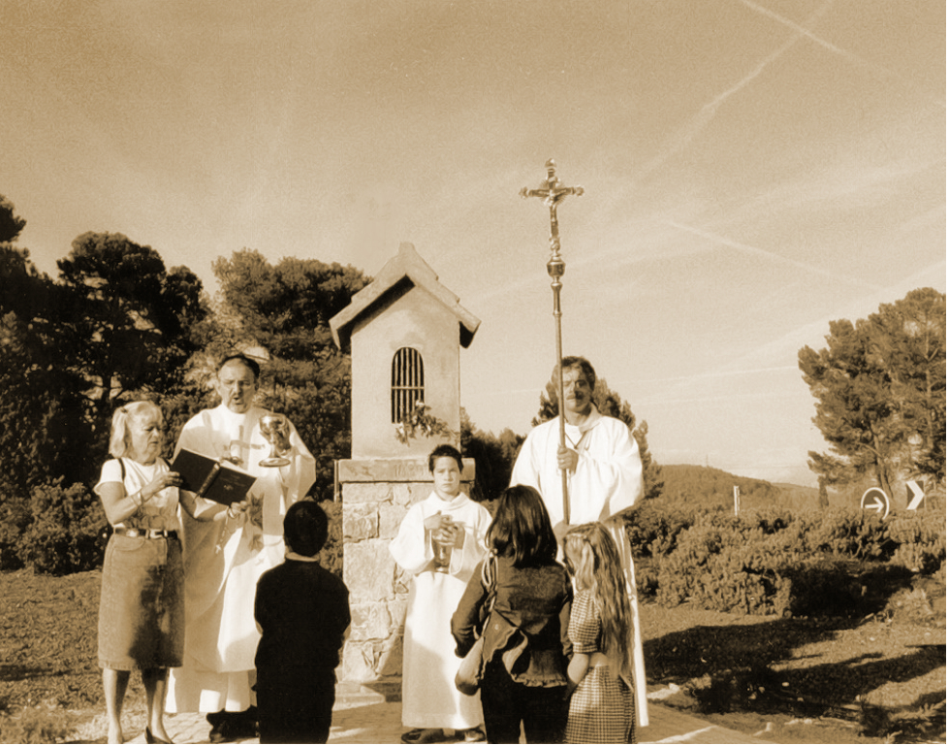
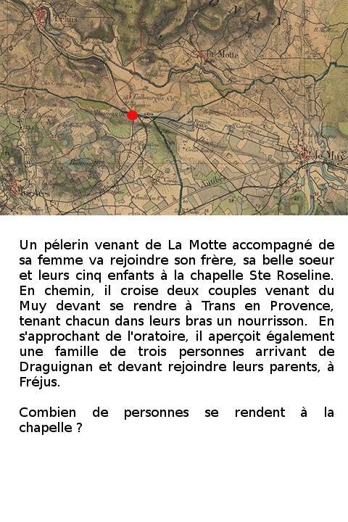



Les quartiers
Bienvenue sur la plaque
de l’oratoire
En résumé
On compte près de 800 oratoires dans le Var. Ces petits monuments sont à distinguer des montjoies …
Pour en savoir plus …
Pour les plus joueurs d’entre vous
Cliquez sur l’image pour avoir la réponse
Ville de Les Arcs sur Argens
Bastide Sainte
Cécile
Retrouvez toutes nos actualités
sur le site de la mairie des Arcs
ici

